Slide 1

frecuencia
cardiaca
WILSON SANTIAGO JIMÉNEZ
11
EDUCACIÓN FÍSICA

Slide 2

Frecuencia cardiaca
La Frecuencia cardiaca (FC)
Es la cantidad de latidos que realiza el corazón durante un minuto.
Se suele expresar en “latidos por minuto” o “pulsaciones por
minuto”.

Slide 3

Frecuencia cardiaca máxima (FCmáx) :
Representa el número máximo de latidos por minuto que puede alcanzar el corazón en un esfuerzo máximo. Este valor puede ser de utilidad para calcular la intensidad al realizar ejercicios aeróbicos. Las formas para calcular esto son varias, expondremos algunas más adelante en este apartado.
Frecuencia cardiaca máxima teórica:
Es un cálculo para estimar la FCmáx si no tenemos un valor real medido en un test de intensidad máxima. Es útil cuando el sujeto no puede realizar un esfuerzo máximo y se necesita estimar este valor. Cabe aclarar que la FCmáx teórica tiene muchas limitaciones por lo que a veces estará lejos del valor real.

Slide 4

Las formas más comunes para calcular la FCmáx son:
POBLACIÓN NO DEPORTISTA | POBLACIÓN DEPORTISTA
HOMBRES: FCMÁX = 220 – EDAD MUJERES: FCMÁX = 226 – EDAD | 208 – (0,7 X EDAD)

Slide 5

División de la intensidad en la frecuencia cardiaca máxima
En líneas generales podríamos dividir la intensidad en (¡con muchas limitaciones!):
Baja intensidad: 85% Fcmáx
Moderada intensidad: 70-85% FCmáx
Alta intensidad: >85% FCmáx

Slide 6

Porcentaje de la frecuencia cardíaca de reserva (%FCR)
Para poder calcular el %FCR se utiliza la FCmáx (preferiblemente un valor cercano al real) y la FC en reposo (FCr). El cálculo es el siguiente:
%FCR = [% de intensidad deseado / 100 x (FCmáx – FCr)] + FCr Por ejemplo, para estimar el 60%FCR (que sería bastante cercano al 60% del VOmáx) para un sujeto con 185 ppm de FCmáx y 60 ppm de FCr realizaríamos lo siguiente: 60%FCR = [60 / 100 x (195 – 60)] + 60 FC objetivo = 141 ppm Recordando que el 1º umbral ventilatorio suele estar entre el 60- 65% del VO2máx y 2º umbral ventilatorio entre el 80-85% del VO2máx podríamos establecer las zonas de entrenamiento mediante este cálculo

Slide 7

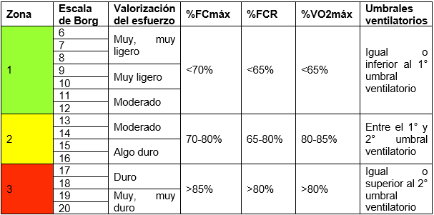
La tabla presentada a continuación puede dar una idea más clara de lo que representa la intensidad en cada zona unificando la percepción del esfuerzo; %FCmáx; %FCR; %VO2máx e hitos fisiológicos.

Slide 8
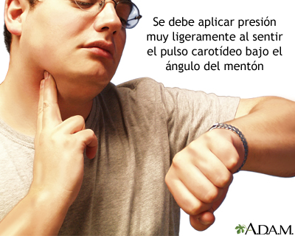
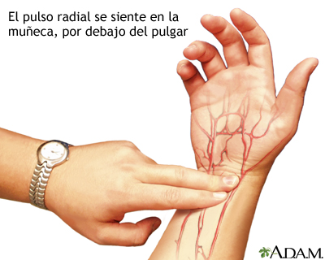

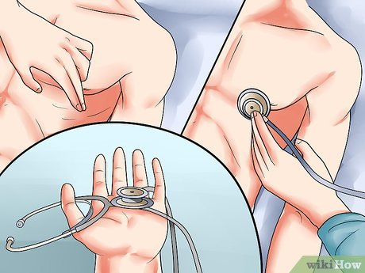
Formas de obtención de la frecuencia cardiaca
Pulso carotídeo
PULSO RADIAL
PULSO APICAL
Es el de más fácil localización y por ser el que pulsa con más intensidad.
Este pulso es de mayor acceso, pero a veces en caso de accidente se hace imperceptible.
Se denomina así el pulso que se toma directamente en la punta del corazón.

Slide 9
¡Gracias por su atención!

